Slide 1
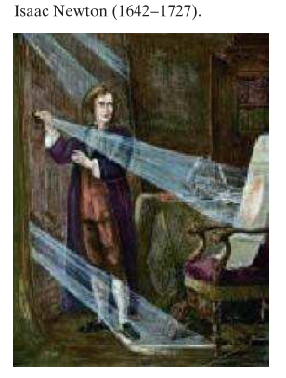
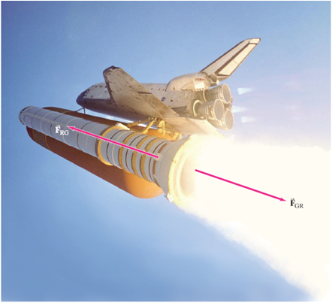
Νόμοι Κίνησης του Νεύτωνα

Slide 2
ΑΔΡΑΝΕΙΑ=ΑΝΤΙΣΤΑΣΗ ΣΩΜΑΤΟΣ

Slide 3
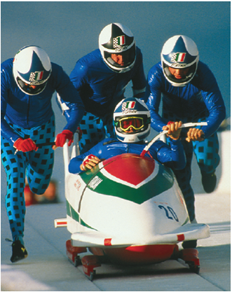

Slide 4
